Slide 1

IPS
Hery wati

Slide 2

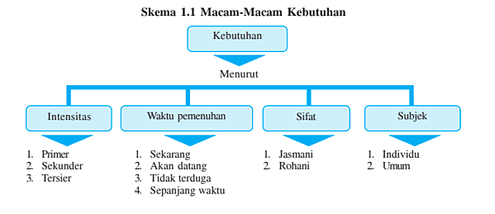


Slide 3
Tujuan Pembelajaran
Siswa dapat menjelaskan apa itu kebutuhan primer
Siswa dapat menjelaskan pengertian kebutuhan sekunder
Siswa dapat menjelaskan pengertian kebutuhan tersier
Siswa dapat menyebutkan contoh contoh kebutuhan manusia berdasarkan tingkatannya/ intensitasnya

Slide 4
kompetensi
3.1 Memahami konsep interaksi manusia dengan ruang sehingga menghasilkan berbagai kegiatan ekonomi dan interaksi antar ruang untuk keberlangsungan kehidupan ekonomi,sosial dan budaya indonesia

Slide 5
materi
Aktivitas manusia dalam memenuhi kebutuhan

Slide 6
Contoh soal
. berdasarkan intensitasnya, jam tangan mewah termasuk ke dalam kebutuhan
A. Primer
B. tersier
C. Sekunder
D. Pokok

Slide 7

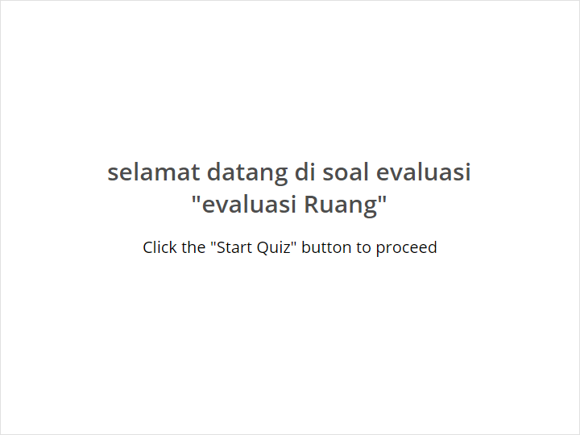
Quiz
Click the Quiz button to edit this object

